Slide 1
1. Comprendre la communication
Communication interpersonnelle
= deux personnes
Plus de 2 personnes
= communication de groupe ou de masse

Slide 2
1. Comprendre la communication
Dans une situation de communication, les personnes interagissent par un échange de signes verbaux et non verbaux (paralangage) : le ton, le rythme de la voix, la gestuelle, etc.).
Ces reformulations, questionnements permettent d’ajuster le message pour en améliorer la compréhension.

Slide 3
1. Comprendre la communication
La communication n’est jamais totalement directe : l’information transite toujours par un médiateur, appelé canal, qui peut être la voix, le téléphone, l’écrit, l’image, etc.
Chaque individu communique avec l’ensemble de son être, constitué de son présent, son vécu, sa culture, sa famille, ses valeurs, ses expériences, ses désirs, ses buts et ses objectifs.
La transmission du message implique un codage : les idées s’expriment en mots, en gestes, den intonations, en images ou en sons.
La communication est interactive : elle repose sur un échange permanent et une régulation constante, appelée rétroaction ou feed-back. Tout message provoque une réponse, que l’émetteur prend en compte.
Des bruits peuvent perturber la communication : surcharge d’informations, mauvaise transmission, altération (volontaire ou non) ou perte partielle ou totale du message.
Plusieurs éléments complexifient et enrichissent le processus de communication :

Slide 4
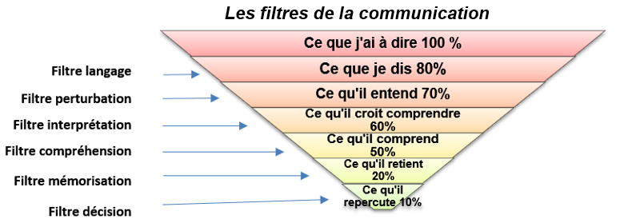
1. Comprendre la communication

Slide 5
1. Comprendre la communication 1.1. Les acteurs et le contexte
Chaque personne communique en fonction de sa personnalité, de sa position sociale et professionnelle
=> Ces éléments influent sur la communication.
À ces éléments s’ajoutent le contexte géographique et temporel qui peuvent renforcer ou nuire à l’échange.

Slide 6
1. Comprendre la communication 1.2. La relation
Types de relations
symétrique : les acteurs ne sont pas liés par des liens hiérarchiques
Asymétrique : les acteurs ont un lien de subordination

Slide 7
1. Comprendre la communication 1.3. Les enjeux
L’enjeu est ce qui est remis en cause pendant la communication,
gain matériel (financier…), psychologique ou symbolique (reconnaissance, adhésion à son avis…).

Slide 8
1. Comprendre la communication 1.4. Les stratégies
Les stratégies sont les techniques mises en oeuvre pour obtenir un résultat escompté : elles sont différentes pour chaque acteur.
Au cours d’une situation de communication, plusieurs stratégies peuvent être mises en place.

Slide 9
1. Comprendre la communication 1.5 Le canal
Le canal est l’outil utilisé pour transmettre le message.
Le canal désigne le moyen utilisé pour transmettre un message entre les interlocuteurs. Il peut être direct, comme dans une communication en face à face, ou indirect, lorsqu’il passe par un support intermédiaire tel que le téléphone, la messagerie ou tout autre outil de communication.

